Slide 1
Виртуальная экскурсия к экологическому занятию
в средней группе
«Лес для бельчонка»
Автор : Прохорова О.А.
МДОУ «Детский сад солнышко» г.Судогда

Slide 2
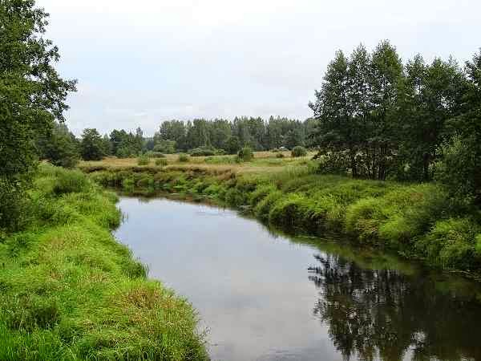


Slide 3
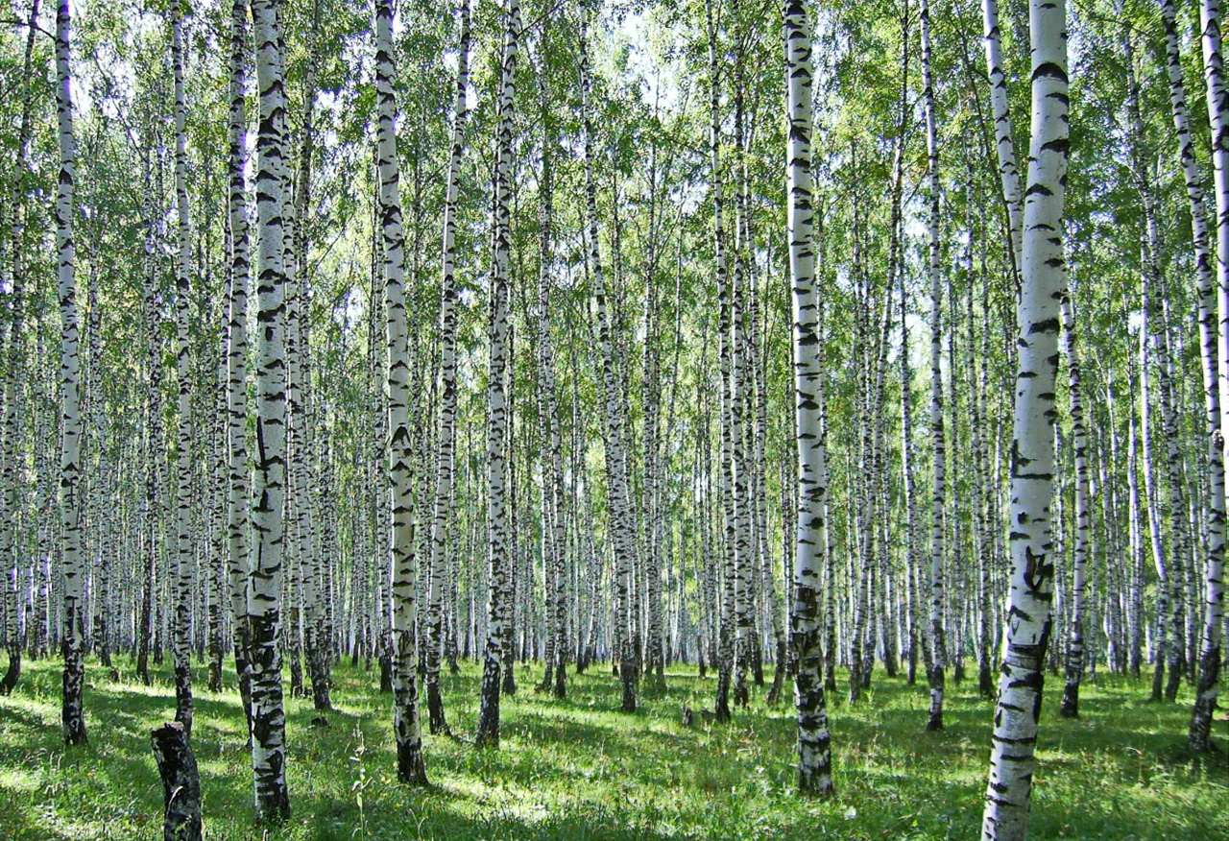

Slide 4
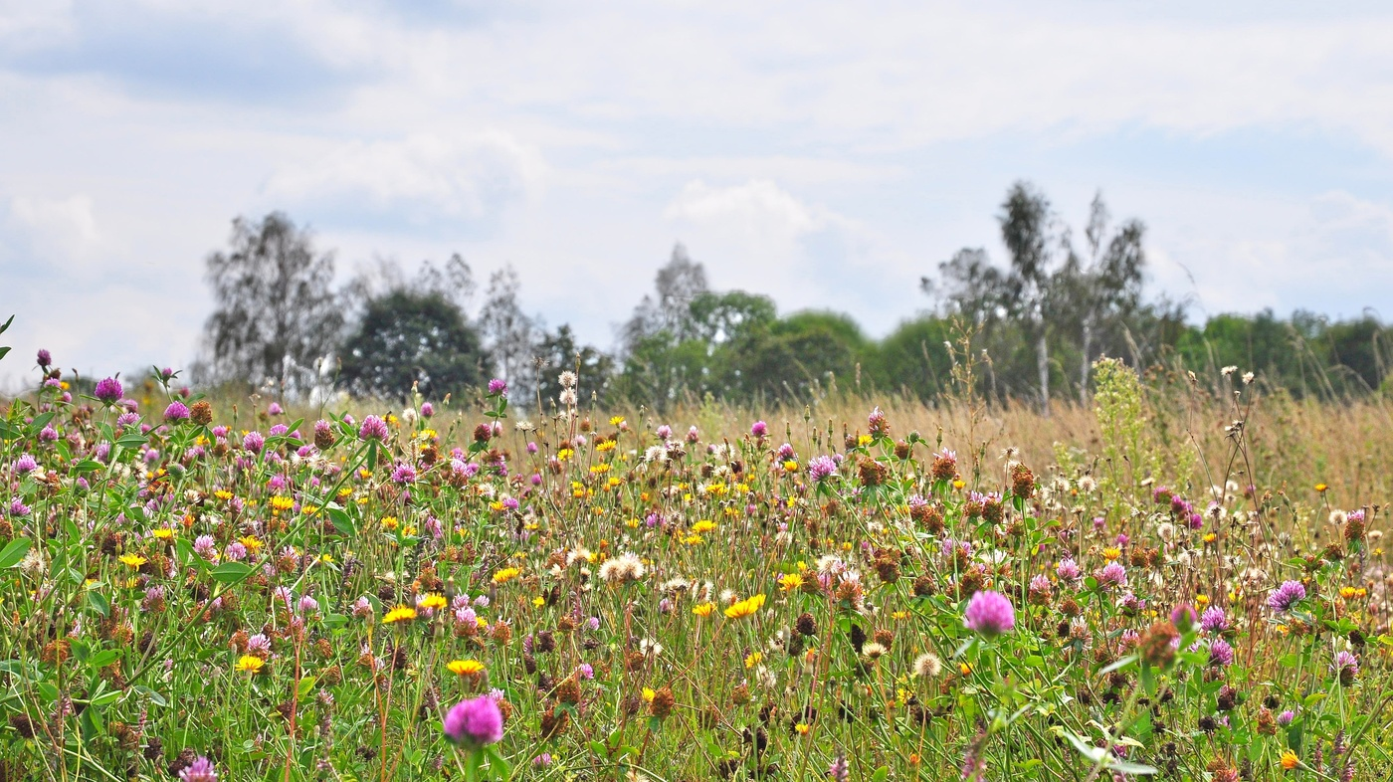

Slide 5
